Slide 1
关于美国芝加哥中每日各片区域的共享单车需求量预测模型

Slide 2
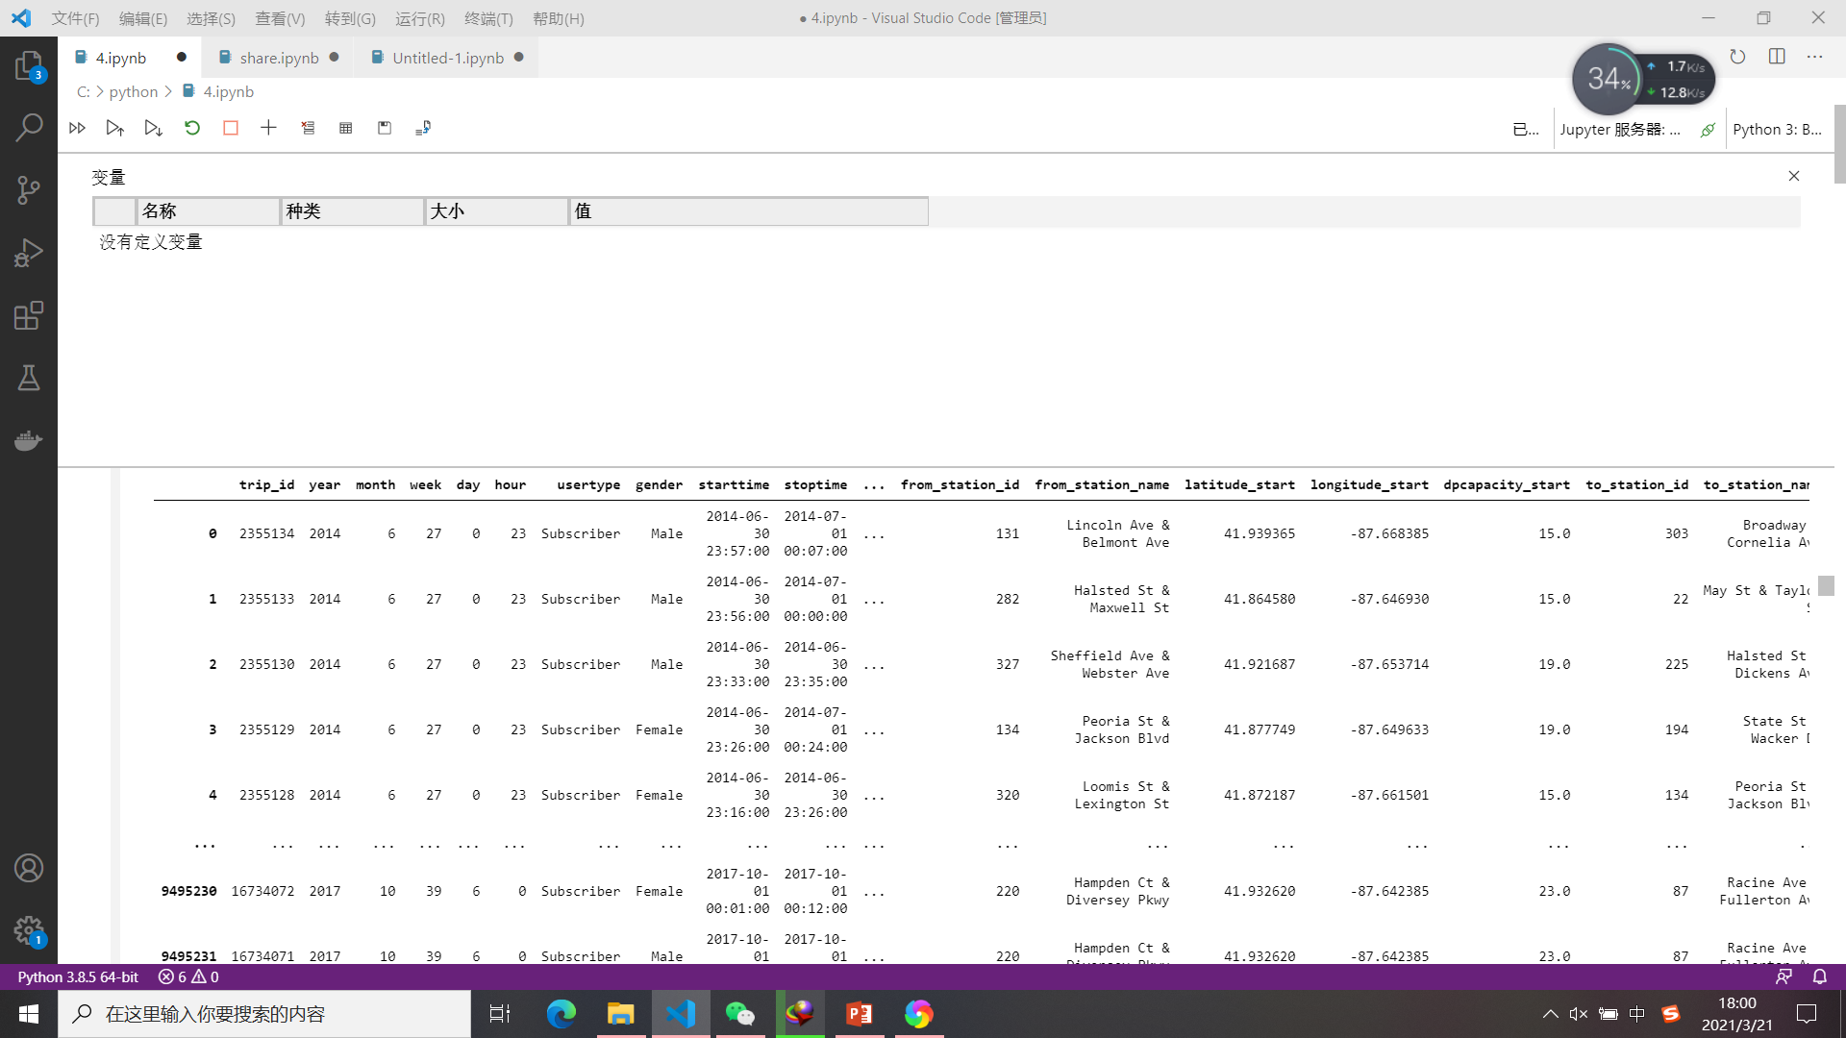
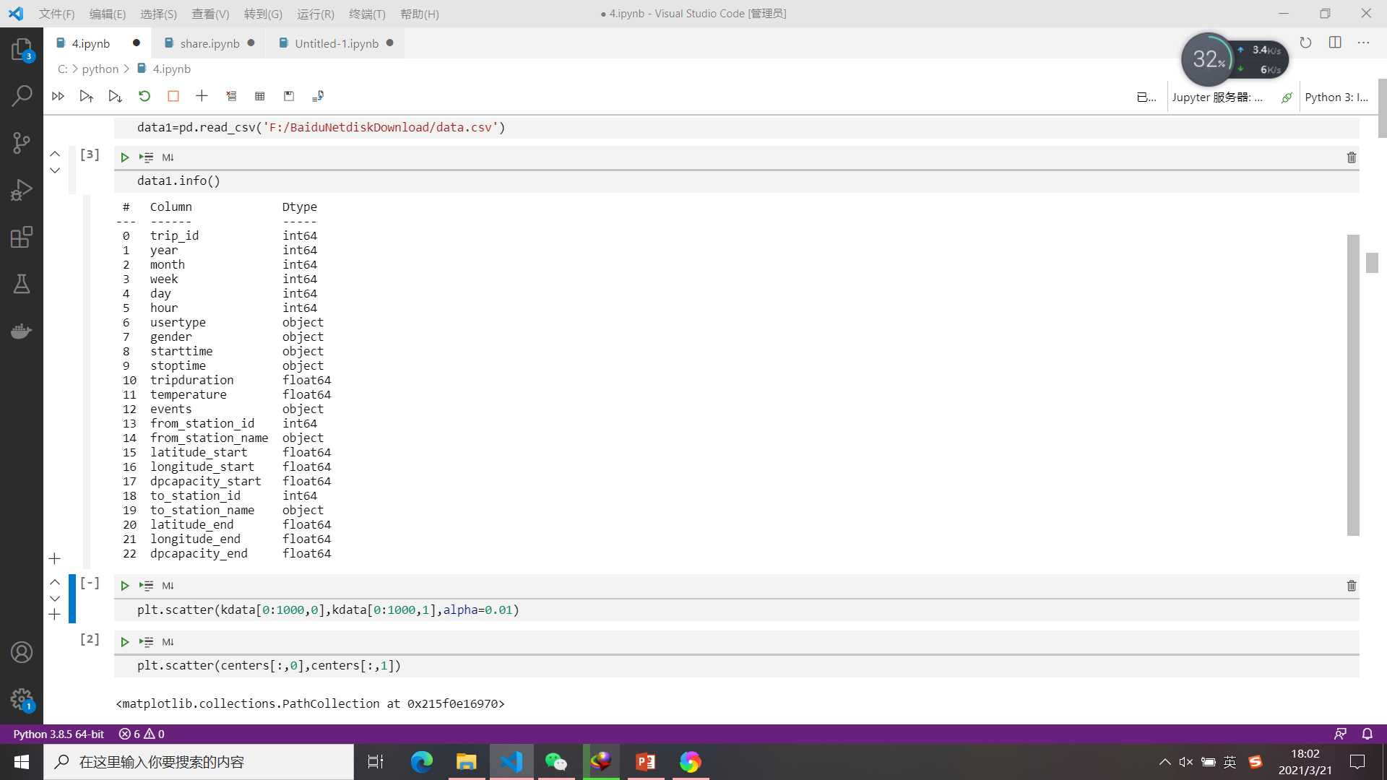
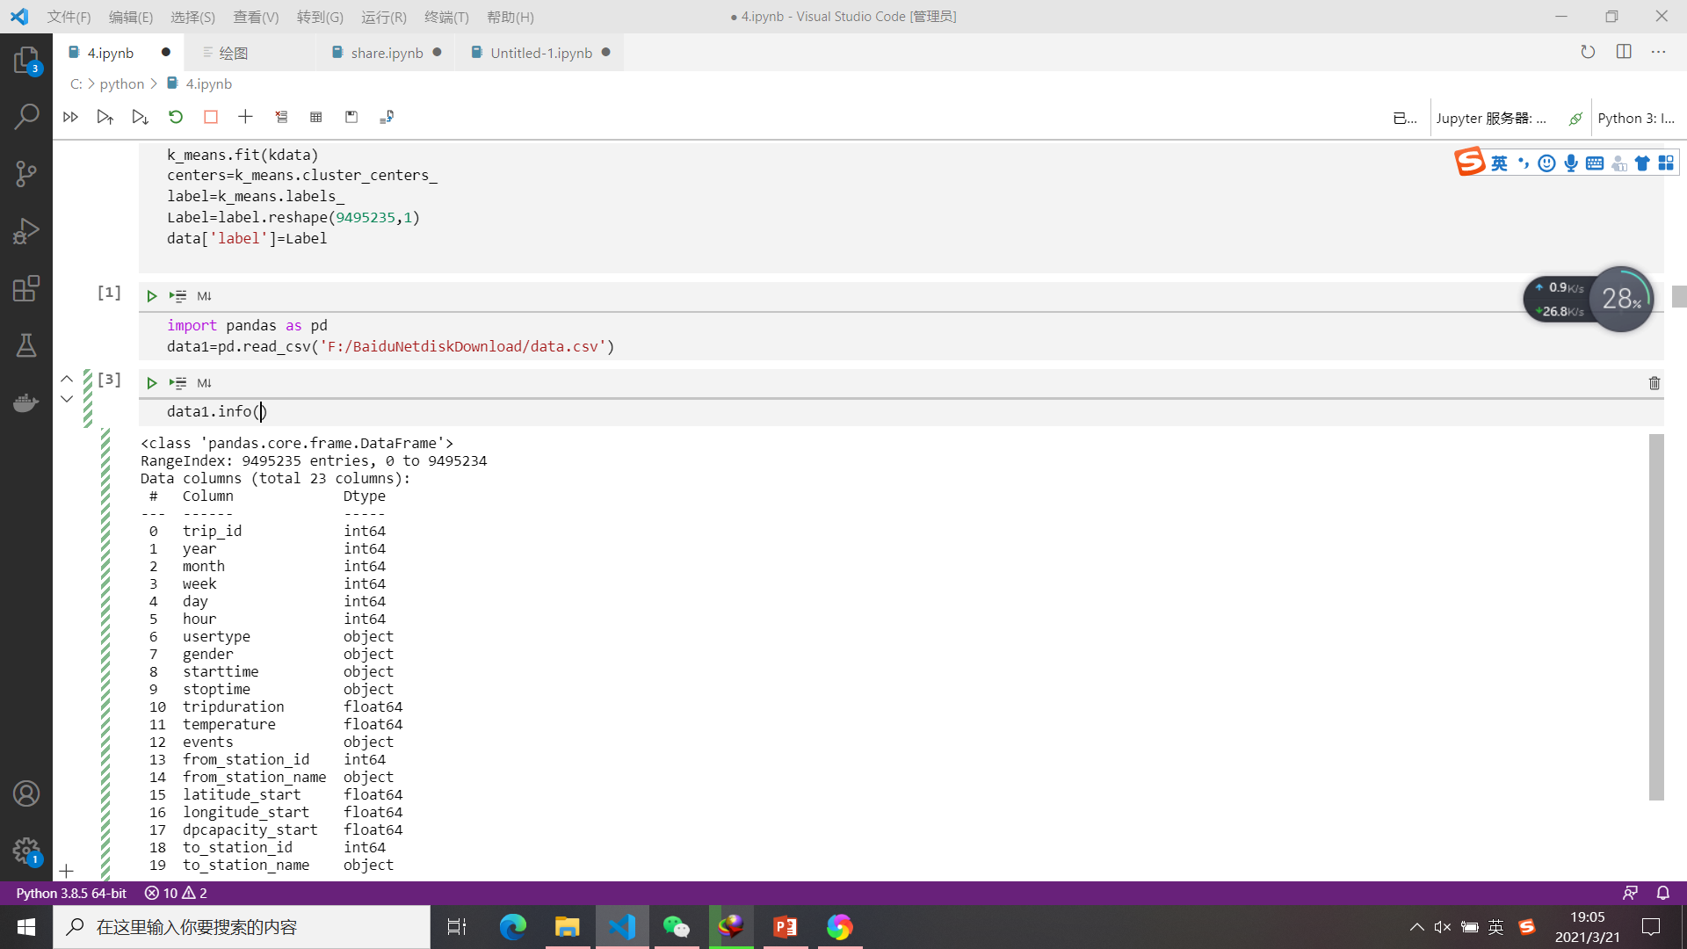
1.先对原数据集删除含有空缺值的样本，再筛选出骑行时间在一个小时内的骑行数据

Slide 3
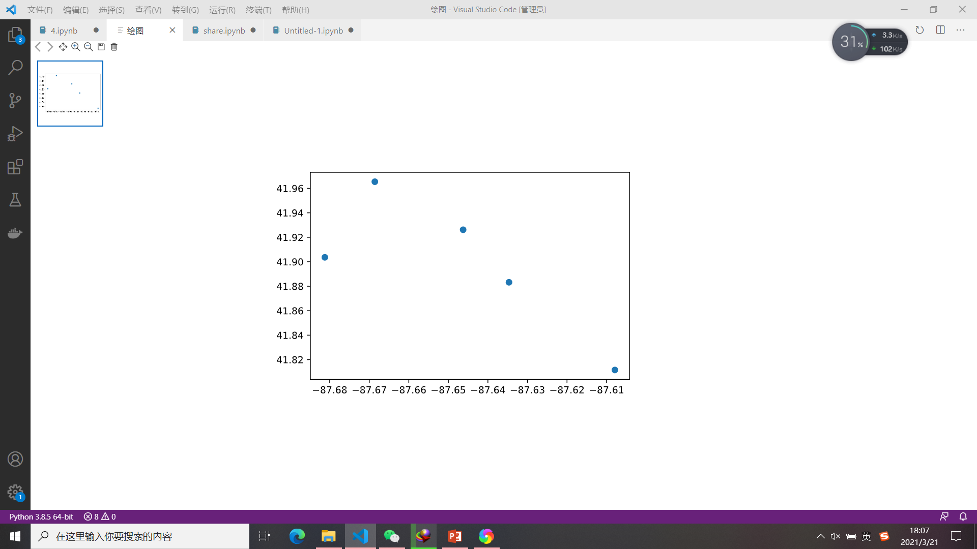
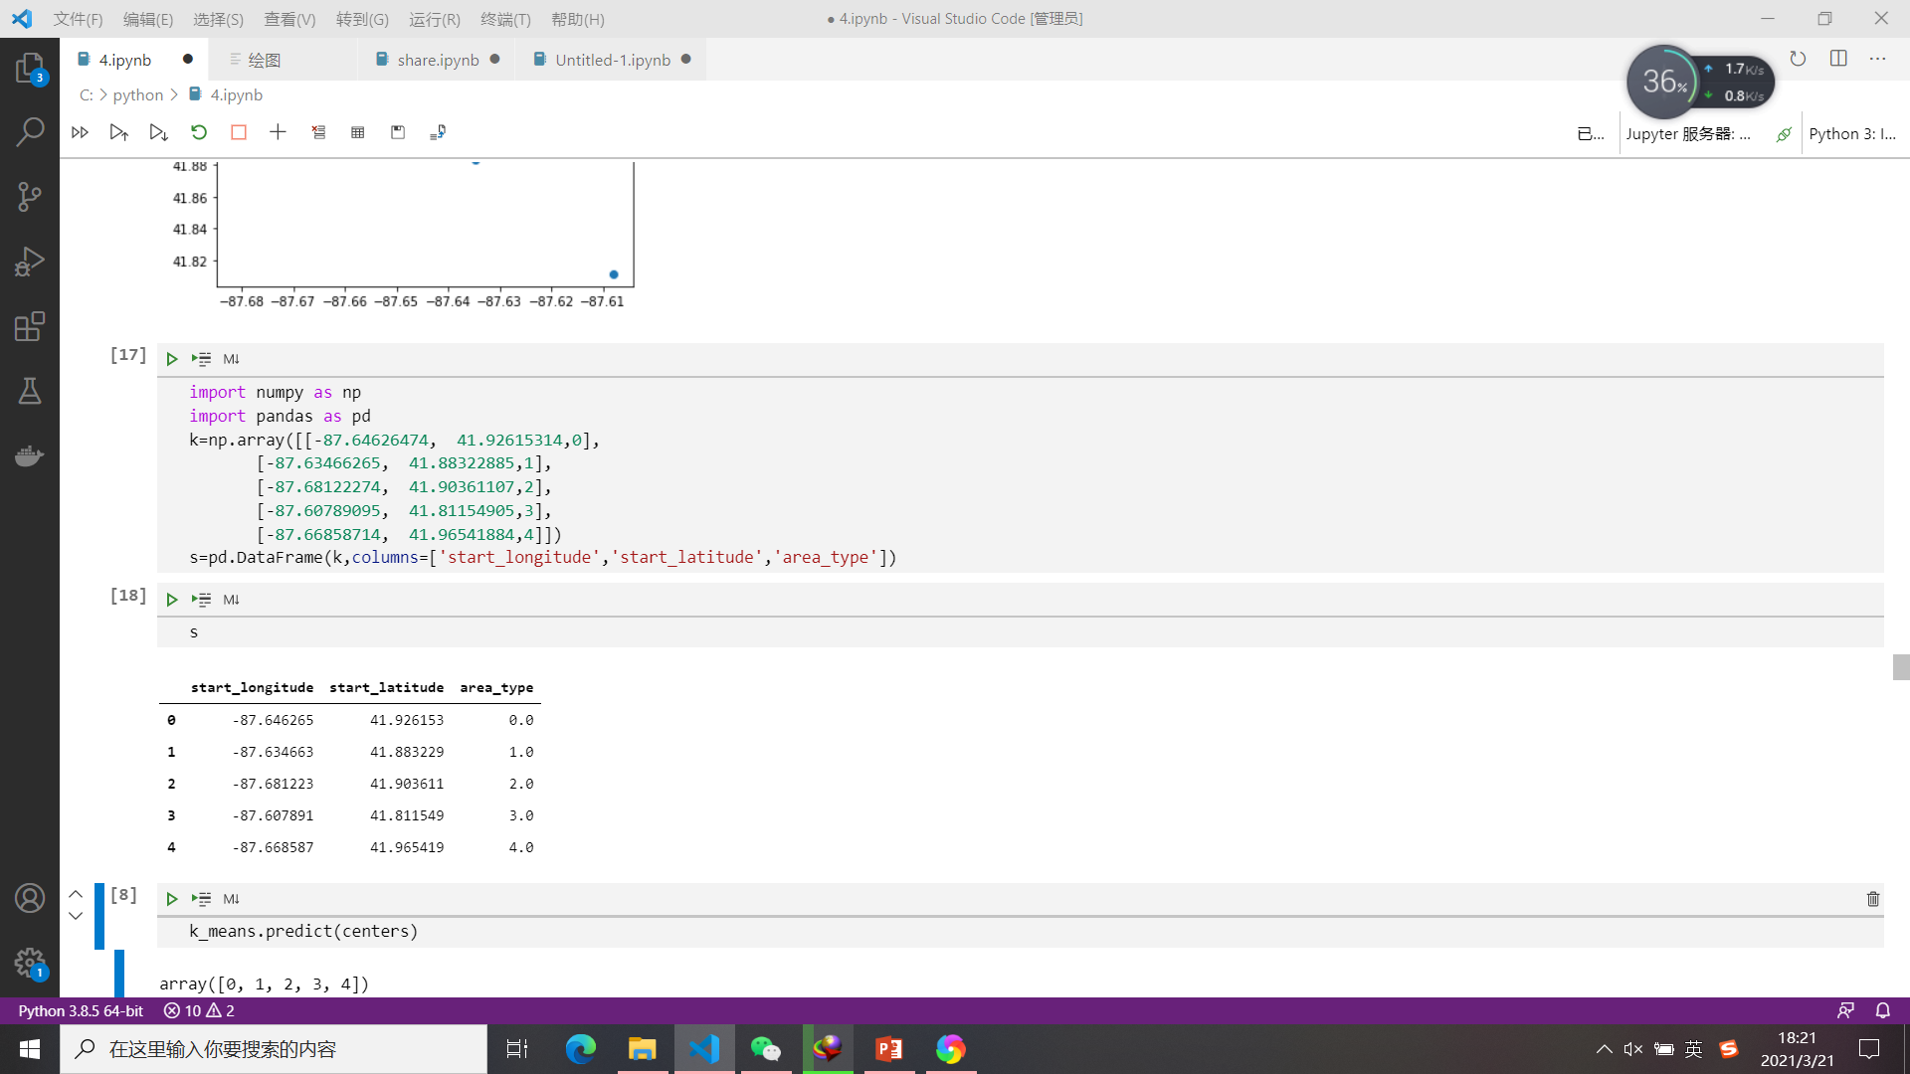
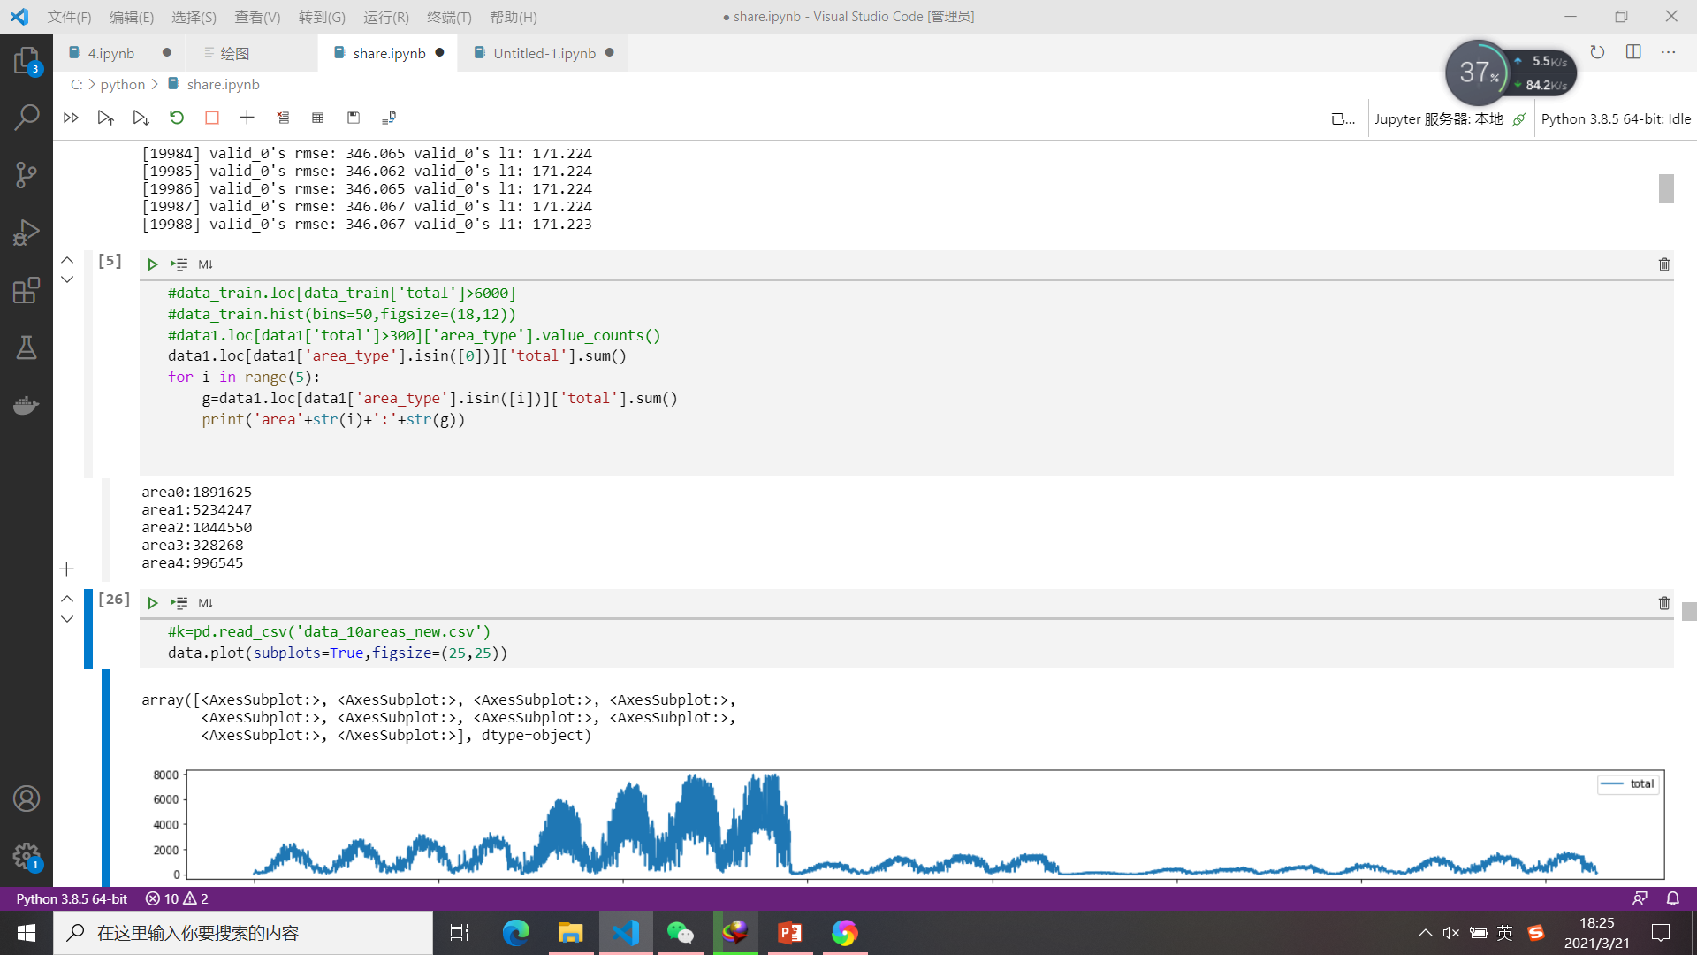
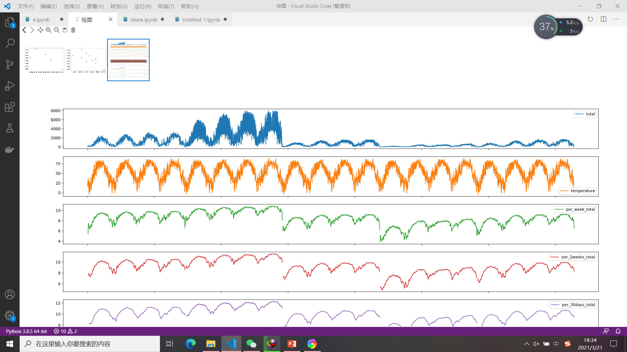
2.再将所有的骑行数据根据开始骑行的经纬度进行K-Means聚类分析，分成5个区域和10个区域的数据集
3.对两个数据集分别进行相同的特征处理，统计每日自行车的使用量total，并根据现有的数据集增加一些可能有用的特征,用来进行lightgbm的训练
4.分成5片区域时，5个聚类分析点情况如下：

Slide 4
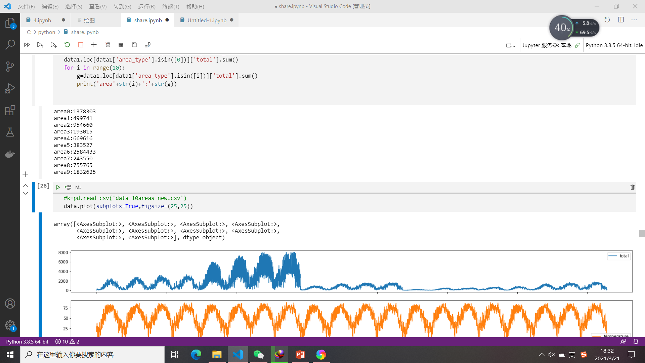
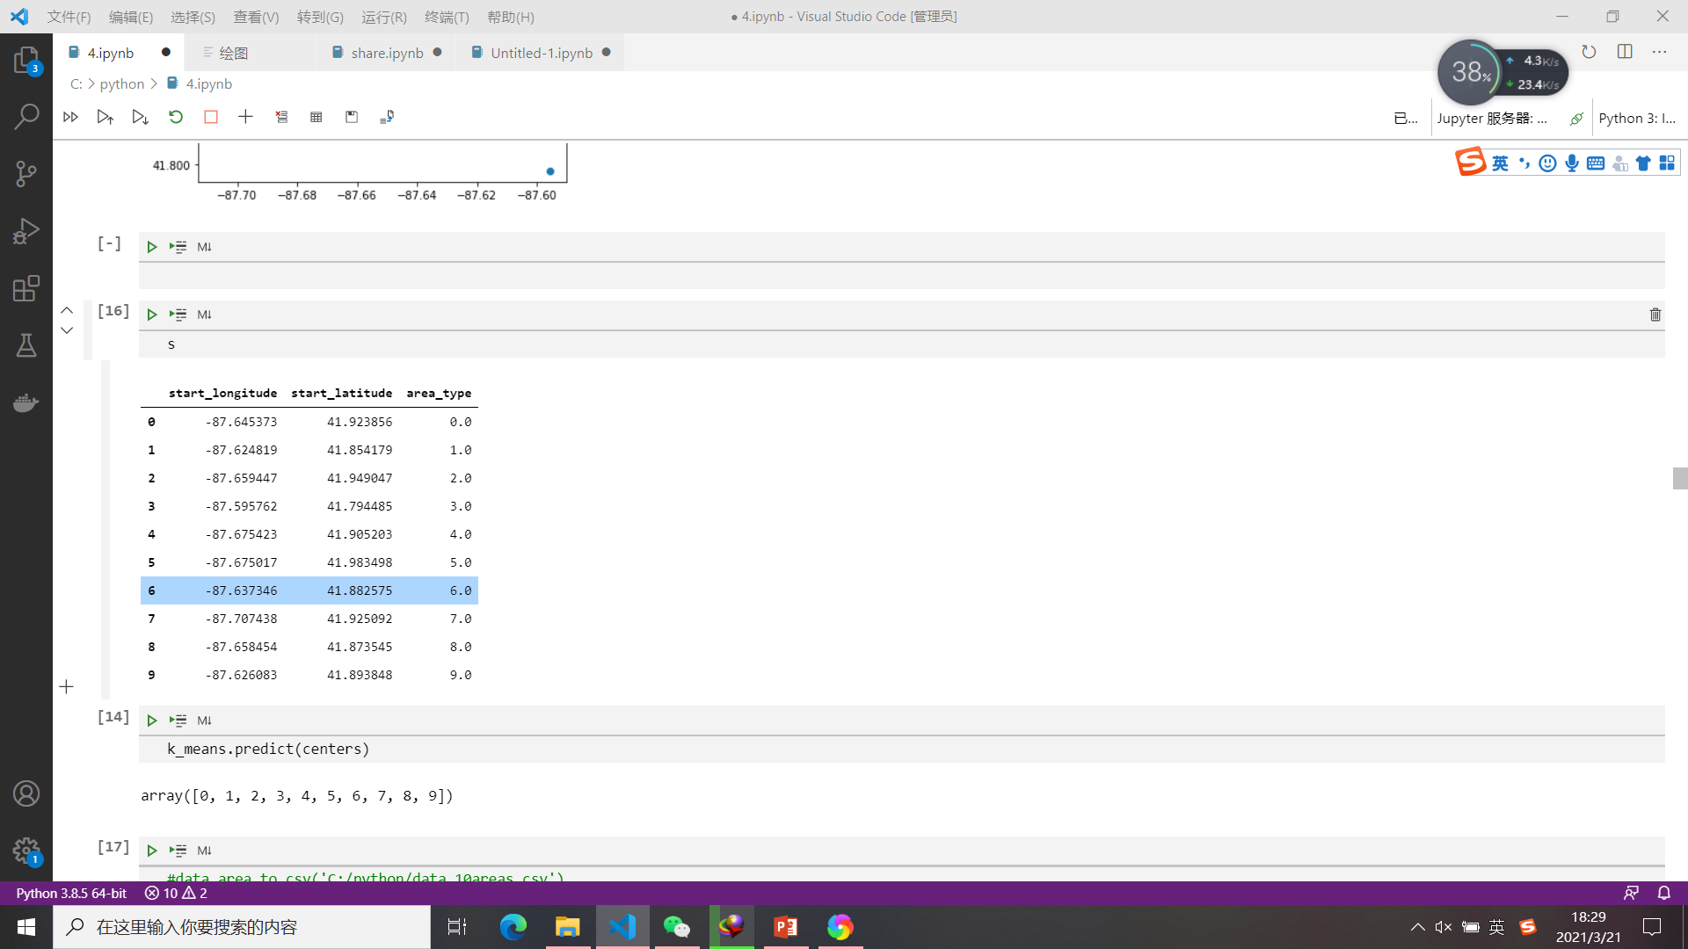
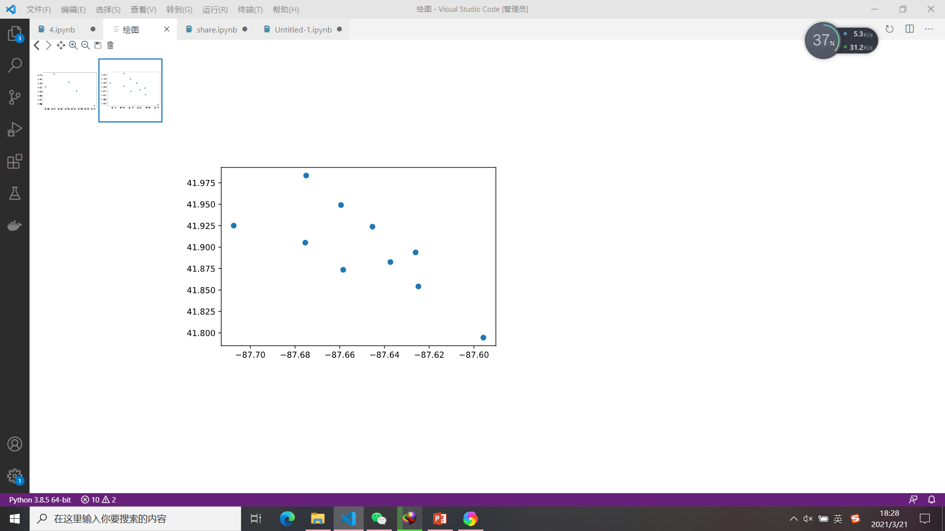
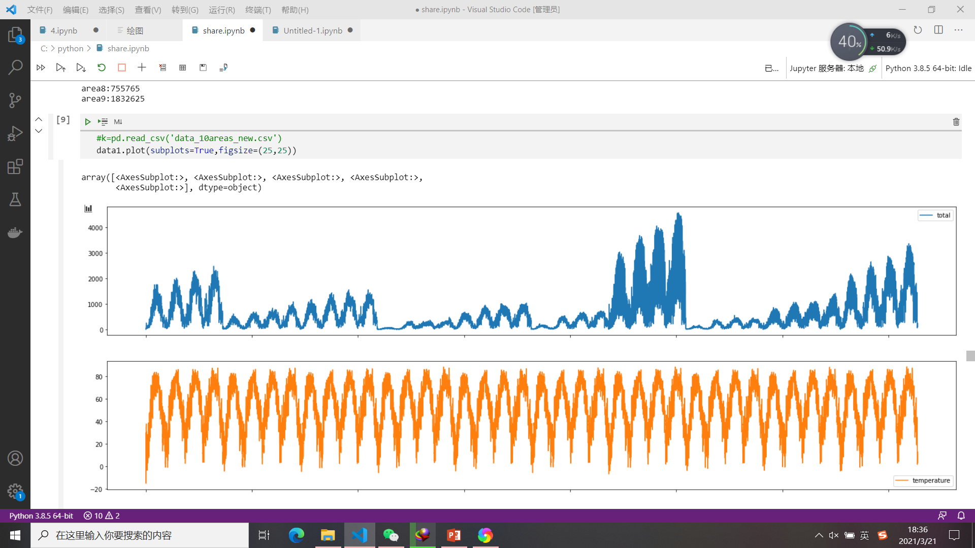
5.分成10片区域时，10个聚类分析点情况如下：

Slide 5
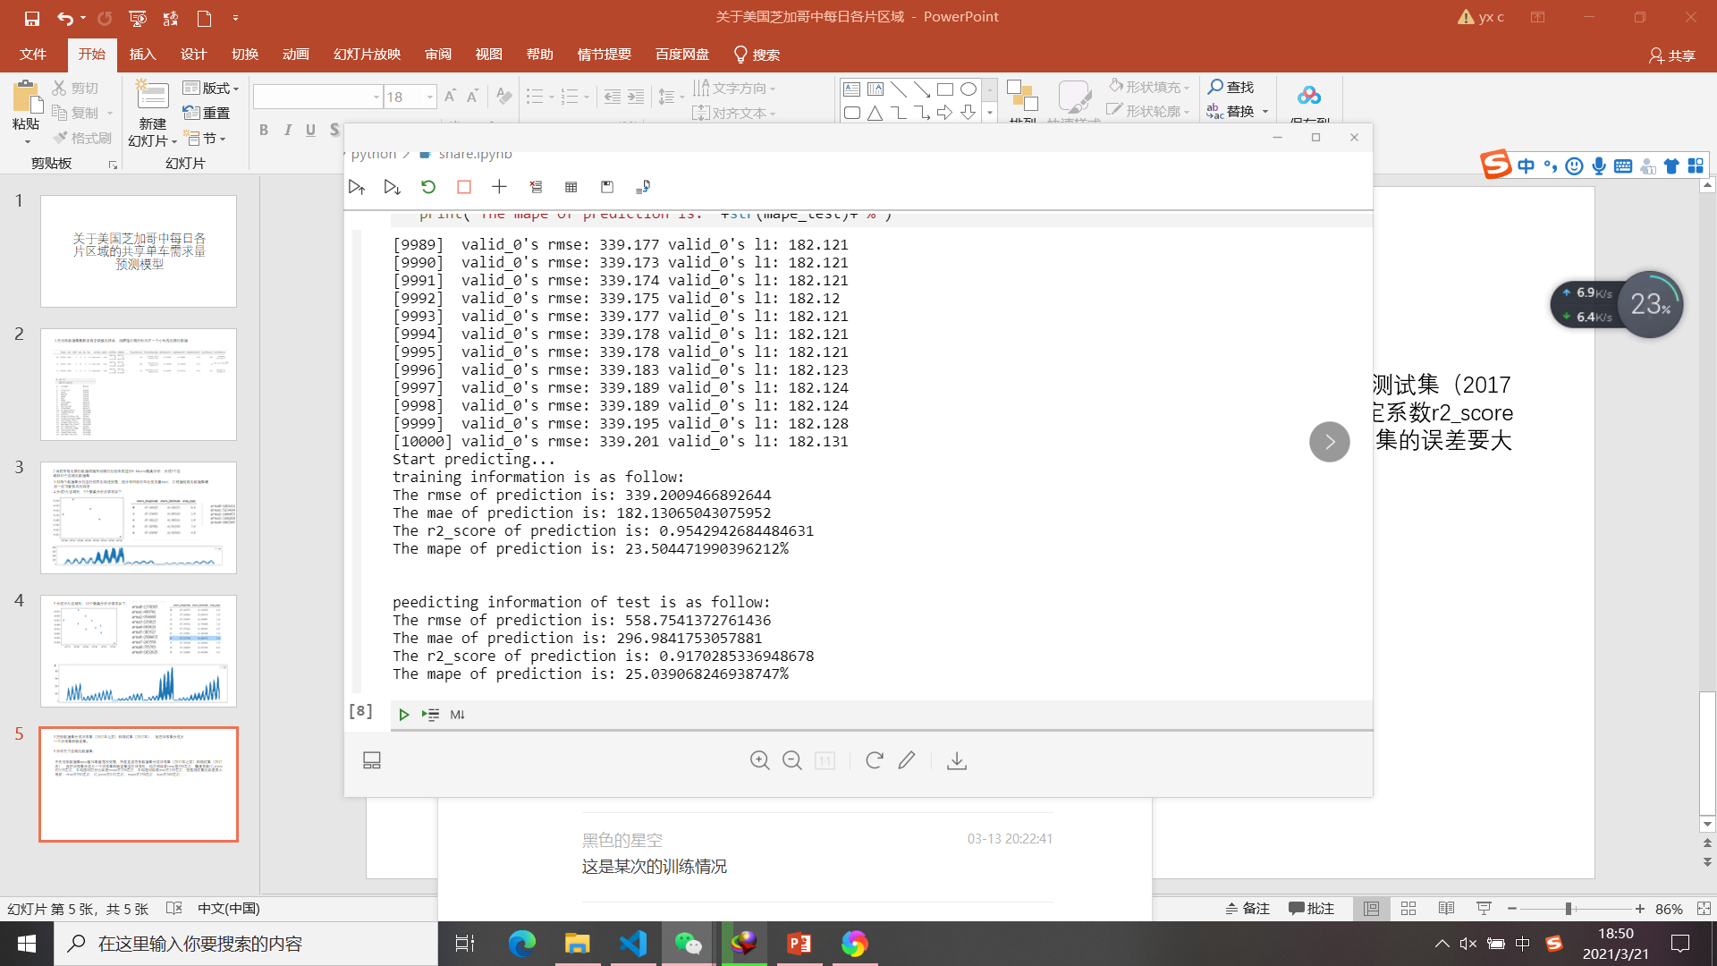
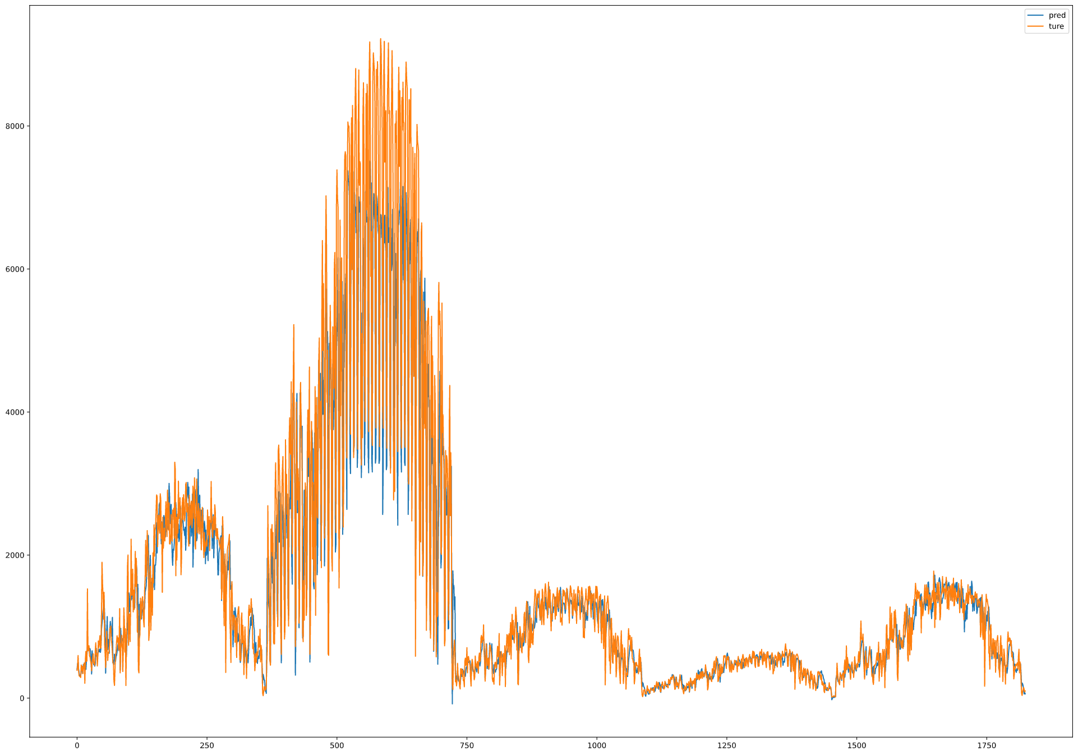
6.分析五个区域的数据集：
（1）.不先对原数据集total值作取值范围处理，而是直接把原数据集分成训练集（2017年之前）和测试集（2017年），再把训练集分成另一个训练集和验证集进行训练时，均方根误差rmse是350左右，确定系数r2_score在0.95左右，平均绝对百分比误差mape在23%左右，平均绝对误差mae在180左右，但是测试集的误差要大得多：rmse在550左右，r2_score在0.92左右，mape在25%左右，mae在300左右， ：

Slide 6
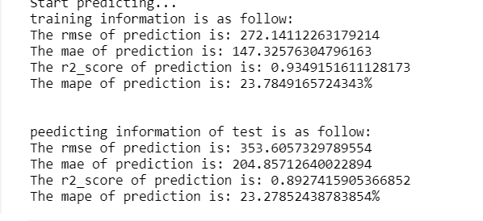
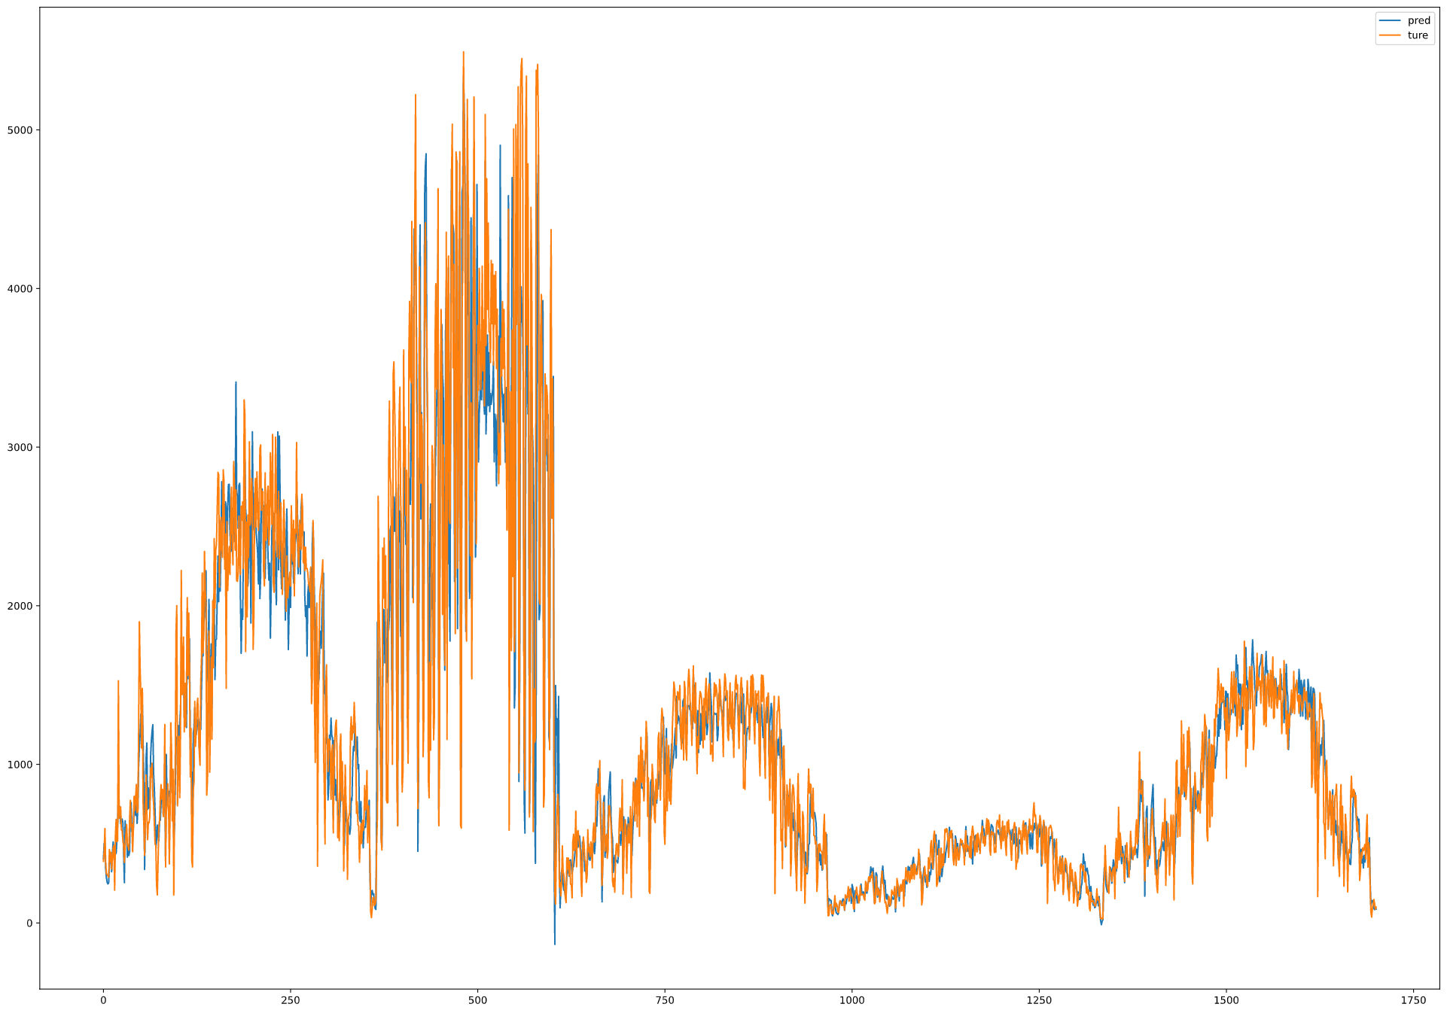
（2）如果先对原数据集根据目标值标签total进行区域筛选，再进行之后的训练，验证集和测试集的误差会减小很多：

Slide 7
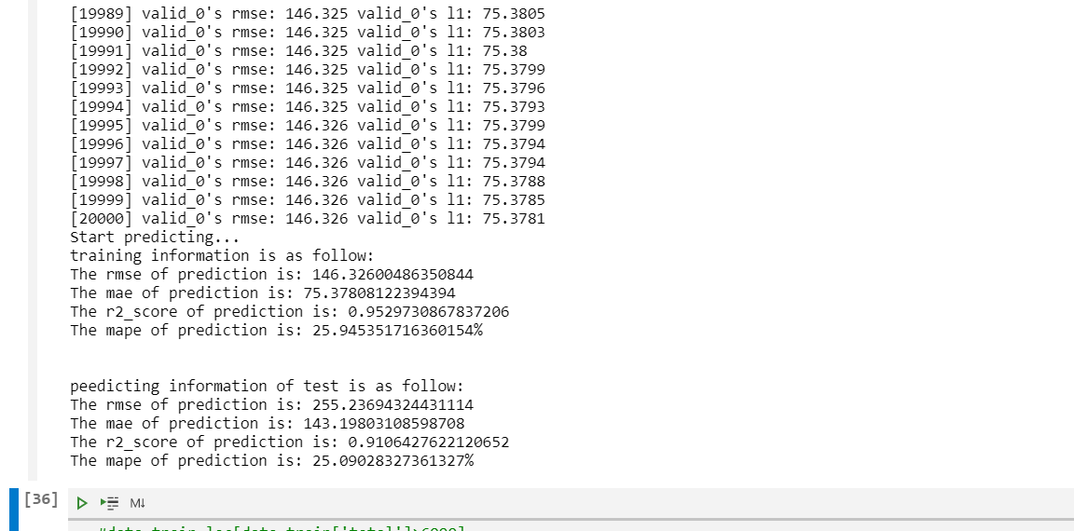
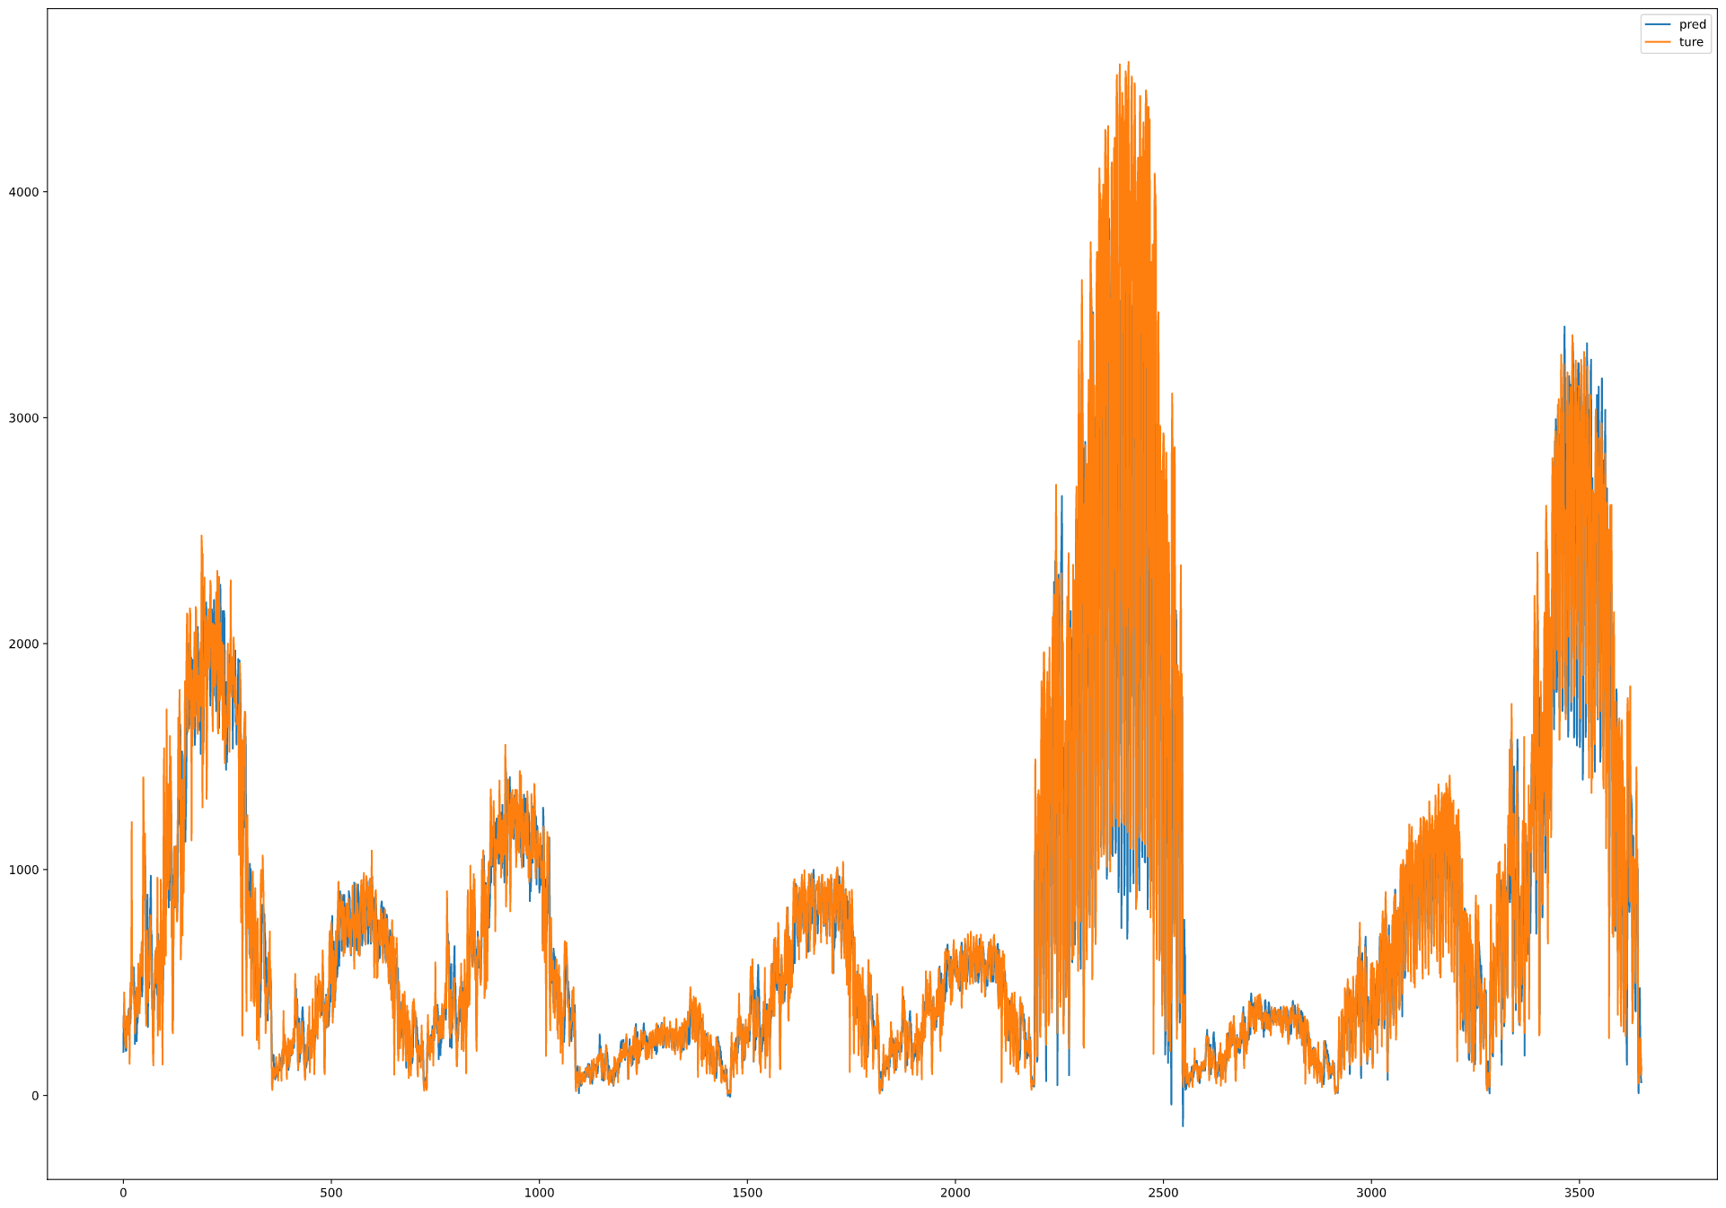
7.分析10个区域的数据集:
（1）.不先对原数据集total值作取值范围处理，而是直接把原数据集分成训练集（2017年之前）和测试集（2017年），再把训练集分成另一个训练集和验证集进行训练时:

Slide 8
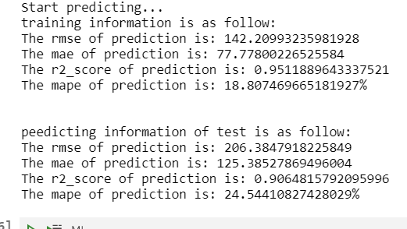
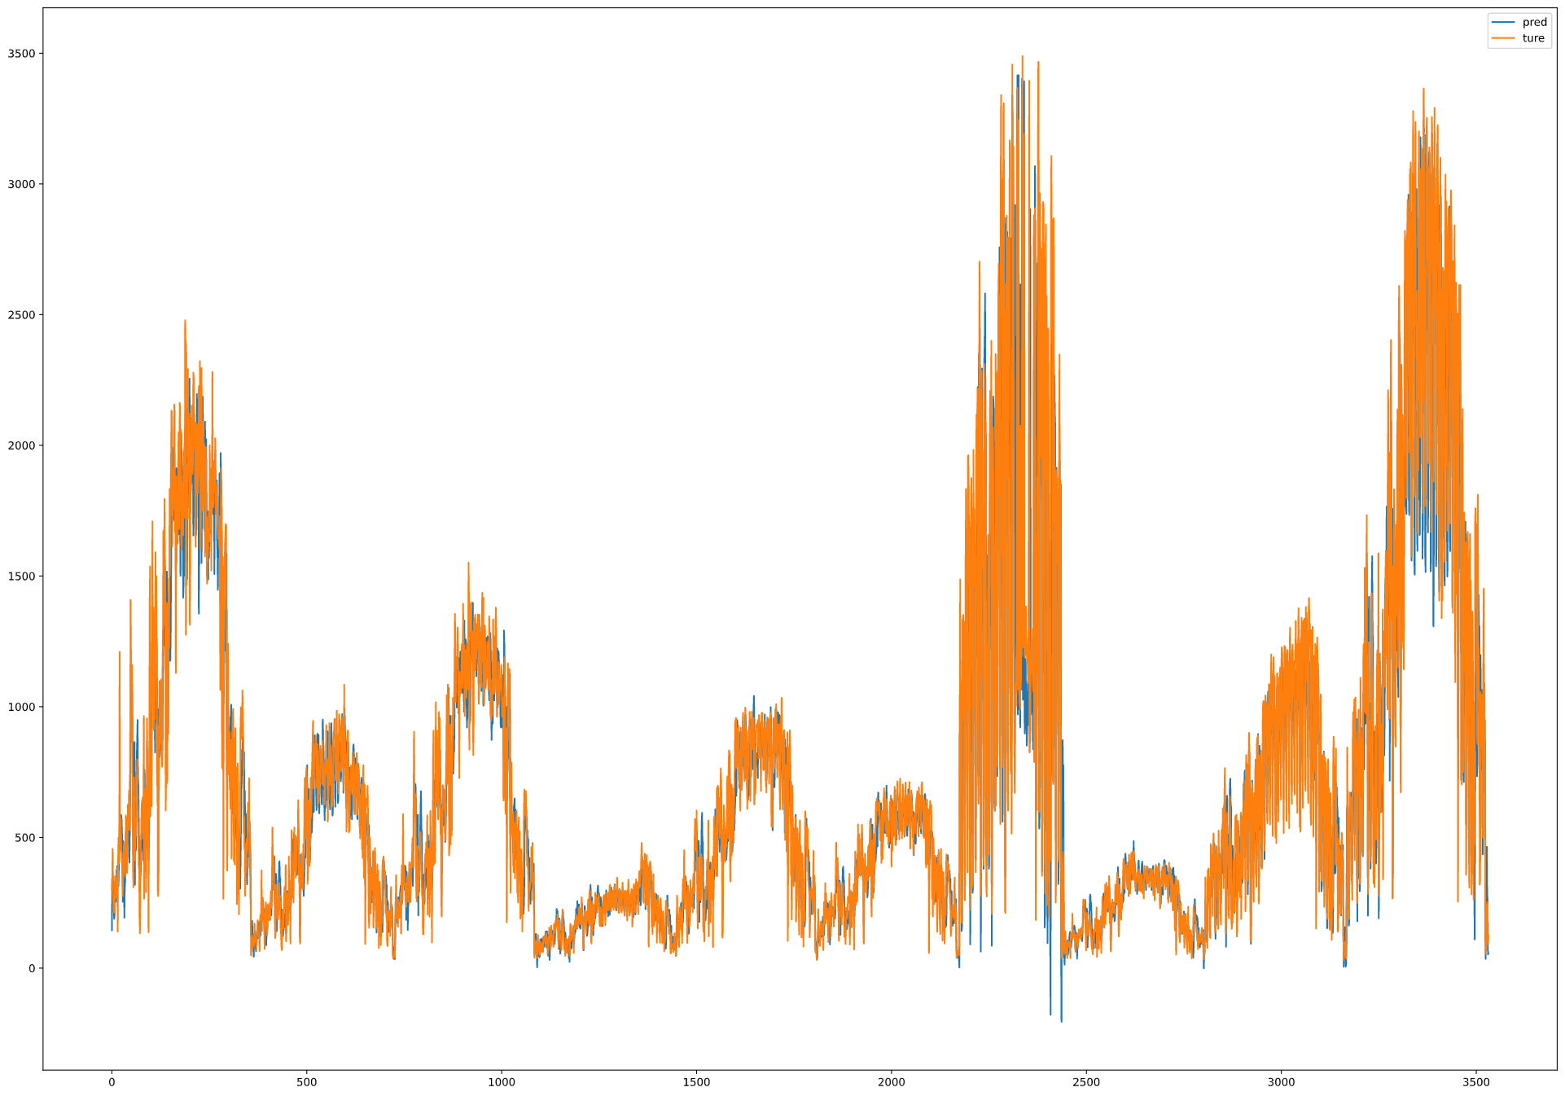
（2）如果先对原数据集根据目标值标签total进行区域筛选，再进行之后的训练，验证集和测试集的误差会减小很多：

